Slide 1
Industrial Engineering
Lecture 3-2
Decision Making Process
Dr. Salam Nazhan
Chemical Engineering Department
College of Engineering , University of Diyala
2018

Slide 2
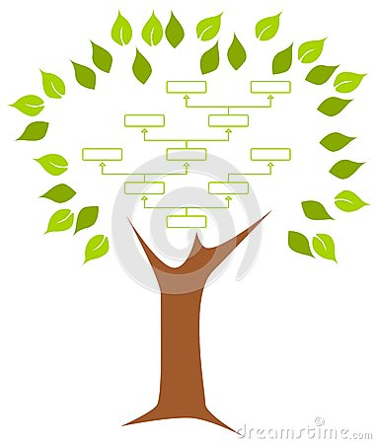
Decision tree
What is a Decision Tree?
A decision tree is a very specific type of probability tree that enables you to make a decision about some kind of process.
For example, you might want to choose between manufacturing item A or item B, or investing in choice 1, choice 2, or choice 3. Trees are an excellent way to deal with these types of complex decisions, which always involve many different factors and usually involve some degree of uncertainty. Although they can be drawn by hand, software is often used as the trees can become complex very quickly.
Decision trees sketch the decisions points in the form of a tree and also the events and the probabilities involved in various courses that might be undertaken. The decision tree approach makes it possible to see at least the major alternatives and the fact that subsequent decision may depend upon the events in the future.
Notes:
ما هي شجرة القرارات؟ تعتبر شجرة القرارات نوعًا خاصًا جدًا من شجرة الاحتمالية التي تمكنك من اتخاذ قرار بشأن نوع من العمليات. على سبيل المثال ، قد ترغب في الاختيار بين تصنيع البند A أو البند B ، أو الاستثمار في الاختيار 1 ، أو الاختيار 2 ، أو الاختيار 3. تعتبر الأشجار طريقة ممتازة للتعامل مع هذه الأنواع من القرارات المعقدة ، والتي تتضمن دائمًا العديد من العوامل المختلفة عادة ما تنطوي على درجة من عدم
رسم أشجار القرار نقاط القرارات في شكل شجرة ، وكذلك الأحداث والاحتمالات التي تنطوي عليها مختلف الدورات التي يمكن الاضطلاع بها. يتيح نهج شجرة القرارات رؤية البدائل الرئيسية على الأقل أن القرار التالي قد يعتمد على الأحداث في المستقبل.اليقين. على الرغم من أنه يمكن استخلاصها يدويًا ، غالبًا ما يتم استخدام البرنامج لأن الأشجار يمكن أن تصبح معقدة بسرعة كبيرة.

Slide 3
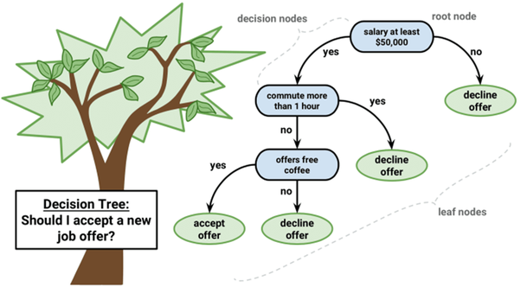
Application of Decision Trees
A decision tree is a method you can use to help make good choices, especially decisions that involve high costs and risks.
Decision trees use a graphic approach to compare competing alternatives and assign values to those alternatives by combining uncertainties, costs, and payoffs into specific numerical values.
If you are a project manager, business analyst, or a project decision-maker, this primer is for you. If you are interested in cognitive science, artificial intelligence, data mining, medical diagnosis, formal problem solving, or game theory, this primer provides an introduction to basic concepts of decision tree analysis.
Notes:
شجرة القرارات هي طريقة يمكنك استخدامها للمساعدة في اتخاذ خيارات جيدة ، خاصة القرارات التي تنطوي على تكاليف ومخاطر عالية. تستخدم أشجار القرار منهجًا جرافيكيًا لمقارنة البدائل المنافسة وتعيين قيم لتلك البدائل من خلال الجمع بين حالات عدم اليقين والتكاليف والمكافآت في قيم عددية محددة.
إذا كنت مدير مشروع ، محلل أعمال ، أو صانع قرار مشروع ، فهذا التمهيدي هو لك. إذا كنت مهتمًا بالعلوم المعرفية ، أو الذكاء الاصطناعي ، أو استخراج البيانات ، أو التشخيص الطبي ، أو حل المشكلات بشكل رسمي ، أو نظرية الألعاب ، فإن هذا التمهيدي يوفر مقدمة للمفاهيم الأساسية لتحليل شجرة القرار.

Slide 4
Advantages
Decision trees offer advantages over other methods of analyzing alternatives. They are:
• Graphic. You can represent decision alternatives, possible outcomes, and chance events schematically. The visual approach is particularly helpful in comprehending sequential decisions and outcome dependencies.
• Efficient. You can quickly express complex alternatives clearly. You can easily modify a decision tree as new information becomes available. Set up a decision tree to compare how changing input values affect various decision alternatives. Standard decision tree notation is easy to adopt.
• Revealing. You can compare competing alternatives—even without complete information—in terms of risk and probable value.
The Expected Value (EV) term combines relative investment costs, anticipated payoffs, and uncertainties into a single numerical value. The EV reveals the overall merits of competing alternatives.
• Complementary. You can use decision trees in conjunction with other project management tools. For example, the decision tree method can help evaluate project
Notes:
توفر أشجار القرار مزايا على الطرق الأخرى لتحليل البدائل. هم انهم: • الجرافيك. يمكنك تمثيل بدائل القرار والنتائج المحتملة وأحداث الفرصة التخطيطية. النهج البصري مفيد بشكل خاص في فهم القرارات التسلسلية والاعتماد على النتائج. • فعالة. يمكنك بسرعة التعبير عن البدائل المعقدة بوضوح. يمكنك بسهولة تعديل شجرة القرار كلما توفرت معلومات جديدة. قم بإعداد شجرة القرارات لمقارنة مدى تأثير تغيير قيم المدخلات على بدائل القرار المختلفة. من السهل اعتماد تدوين شجرة القرار القياسي. • يكشف. يمكنك مقارنة البدائل المنافسة - حتى بدون معلومات كاملة - من حيث المخاطر والقيمة المحتملة. يجمع مصطلح القيمة المتوقعة (EV) بين تكاليف الاستثمار النسبية والمكاسب المتوقعة والشكوك في قيمة عددية واحدة. يكشف EV عن المزايا الشاملة للبدائل المنافسة. • مكمل. يمكنك استخدام أشجار القرار بالاقتران مع أدوات إدارة المشاريع الأخرى. على سبيل المثال ، يمكن أن تساعد طريقة شجرة القرارات في تقييم المشروع

Slide 5
Disadvantages
1-If a decision tree is used for categorical variables with multiple levels, those variables with more levels will have more information gain.
2-Calculations can quickly become very complex, although this is usually only a problem if the tree is being created by hand.
Notes:
1 - إذا تم استخدام شجرة القرارات للمتغيرات الفئوية ذات المستويات المتعددة ، فإن تلك المتغيرات ذات المستويات الأعلى ستحصل على مزيد من المعلومات. 2 - يمكن أن تصبح الحسابات معقدة للغاية ، على الرغم من أن هذه عادة ما تكون مشكلة فقط إذا تم إنشاء الشجرة يدويًا.

Slide 6
Example;
A property owner is faced with a choice of:
(a) A large-scale investment (A) to improve her flats. This could produce a substantial pay-off in terms of increased revenue net of costs but will require an investment of £1,400,000. After extensive market research it is considered that there is a 40% chance that a pay-off of £2,500,000 will be obtained, but there is a 60% chance that it will be only £800,000.
(b) A smaller scale project (B) to re-decorate her premises. At £500,000 this is less costly but will produce a lower pay-off. Research data suggests a 30% chance of a gain of £1,000,000 but a 70% chance of it being only £500,000.
(c) Continuing the present operation without change (C). It will cost nothing, but neither will it produce any pay-off. Clients will be unhappy and it will become harder and harder to rent the flats out when they become free. How will a decision tree help the taking of the decision?
Notes:
ويمكن أن يؤدي ذلك إلى تحقيق ربح كبير من حيث زيادة صافي الإيرادات من التكاليف ، لكنه يتطلب استثمار 1،400،000 جنيه إسترليني

Slide 7
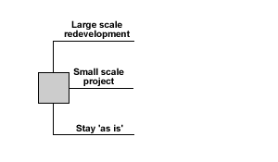
Process:
Draw the decision tree representing the options open to the property owner.
The tree starts with a decision point, a node, so start the tree with a square.
Three lines radiate from this, representing the three options. Label them carefully.

Slide 8
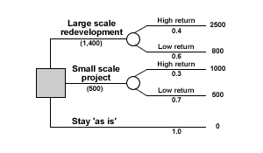
Process:
Add the chance nodes, the probabilities and the outcomes. he options end with possible outcomes, so mark with a circle.
In this case there are two possible outcomes for the investment options, and only one for the 'as is' option.
Add all the data to this diagram.

Slide 9
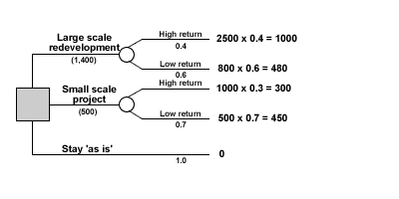
Process:
Calculate the expected values. Now start to calculate,
Multiply the outcomes by the relevant probability, and then add the answers together for each option.
Put answer above the appropriate circle.

Slide 10
Process:
The final stage is to adjust for the costs of the options.
Now subtract the costs of each option from the expected value, and mark the calculation on the diagram.
Reject the options with the lowest net expected value.
The final tree diagram is shown below

Slide 11
References
Introduction to Industrial Engineering, by Z. Max Shen
Industrial Engineering, by N. J. Manck
Industrial Management, by Shiv Jhalani
Reference Books:
1. Management by Knootz.
2. Management by Griffin.
3. Management theory and Practices by JS Chandan.

